Slide 1
Algebra relacional

Slide 2
programación
Proposiciones simples
Proposiciones compuesta
Conjunción y
Disyunción o
Condicional entonces
Bicondicional si y solo si
Negación no

Slide 3
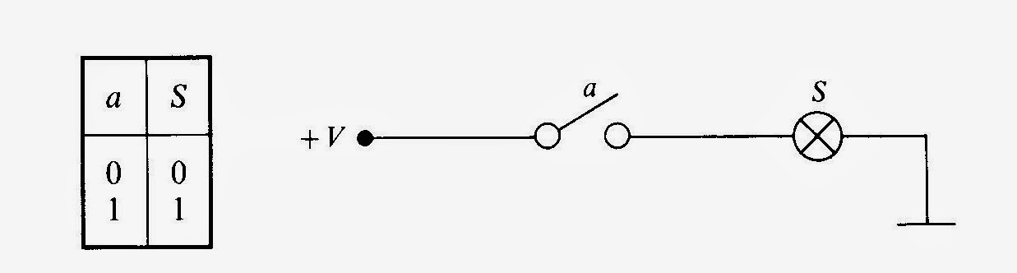
Proposicion simple

Slide 4
Negación
A | ¬A
V | F
F | V

Slide 5
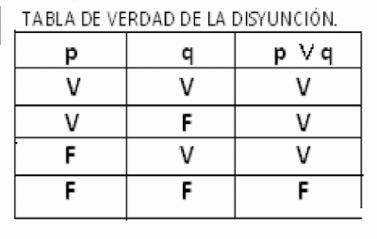
disyucion
o

Slide 6
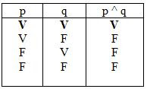
conjucion
y

Slide 7
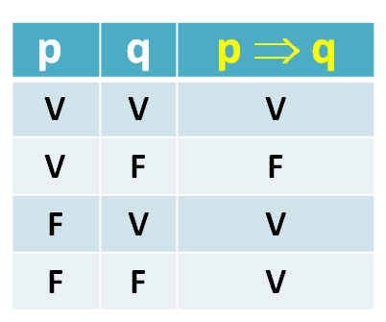
condicional
entonces

Slide 8
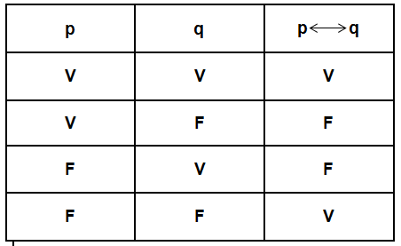
bicondicional
Si y solo si

Slide 9
Principales operaciones
Selección
Proyección
Unión
Producto cartesiano
Diferencia
intersección
unarios
binarios

Slide 10
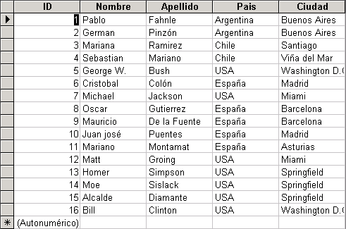
Selección
Se conoce como consulta

Slide 11
Selección
σ
(condición)
(R)
tabla
Comparación:
= ,≤,≥,˃˂
Lógicos: ¬(not)˅(or)˄(and)→(entonces)↔(si y solo si)

Slide 12
Ejemplo
Una lista con todos los que vivan en el país de USA
σ (Pais = “USA”)(persona)

Slide 13
ejemplo
Una lista con todos los que vivan en el país de USA y España
σ (pais = “USA” ˄ pais= “España”)(persona)

Slide 14

proyección

Slide 15
Principales operaciones
Selección
Proyección
Unión
Producto cartesiano
diferencia
unarios
binarios

Slide 16
proyección
Nos permite extraer columnas o atributos de una relación π y pertenece al grupo de unarios
π
(lista de atributos)
(R)
tabla

Slide 17
ejemplo
Extraer todos los datos de las personas
Π (ID,NOMBRE,APELLIDO,PAIS, CIUDAD)(PERSONA)

Slide 18
ejemplo
Combinar operaciones
Π (lista de atributos)(σ (condicion)(R))

Slide 19
ejemplo
Generar una lista con todos las persona de USA que sean de Miami
Π (ID,NOMBRE,APELLIDO,PAIS, CIUDAD)(σ ((pais=“USA” )Ʌ (ciudad = “miami”)) (PERSONA))

Slide 20
ejemplo
Generar una lista con todos las persona de USA o España
Π (ID,NOMBRE,APELLIDO,PAIS, CIUDAD)(σ ((Pais = “USA “)˅ (Pais=“españa”))(PERSONA))

Slide 21
Principales operaciones
Selección
Proyección
Unión
Producto cartesiano
diferencia
unarios
binarios

Slide 22
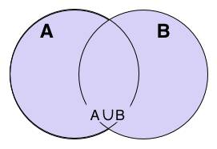
unión
TEORIA DE CONJUNTO

Slide 23
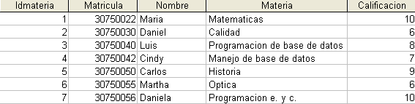
UNION
ES LA UNION DE DOS RELACIONES R Y S
SE ELIMINAN LAS TUPLAS DUPLICADAS
COMPATIBLES CON RESPECTO A LA UNION

Slide 24
UNION
HACER UN LISTADOS DE LOS ESTUDIANTES Y SUS MATERIAS
Π (Matricula, nombre)(estudiantes) U Π (Materia,calificacion)(materia)

Slide 25
Principales operaciones
Selección
Proyección
Unión
Producto cartesiano
diferencia
unarios
binarios

Slide 26
diferencia
Muestra las que son de A y las que no son de B las q son de B y A no las muestra
A-B

Slide 27
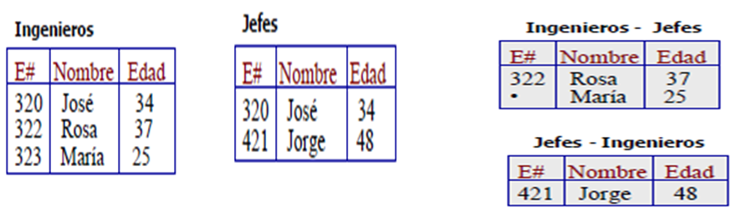
diferencia

Slide 28
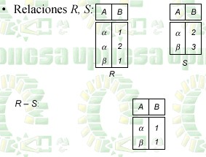
diferencia

Slide 29
Principales operaciones
Selección
Proyección
Unión
Producto cartesiano
diferencia
unarios
binarios

Slide 30
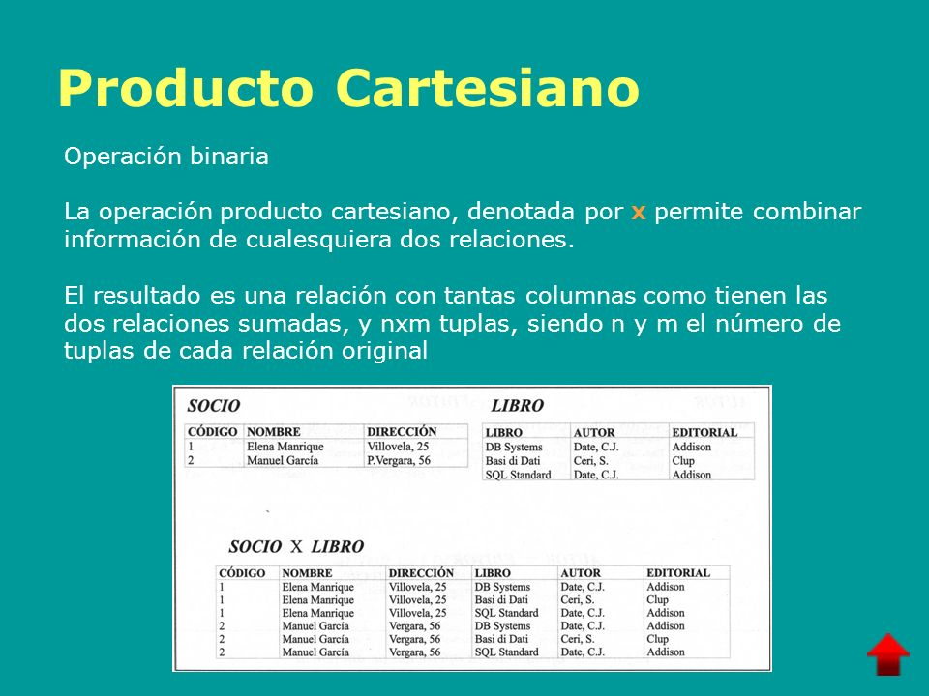

Slide 31

Producto cartesiano
Es una operación binaria que se aplican a dos relaciones..
Se aplica a cada una de las tulpas de A con todas las tulpas de B
se multiplica las tulpas de A con todas las de B y luego las segunda de A con todas las de B y se crean nuevas relación en una nueva tabla

Slide 32
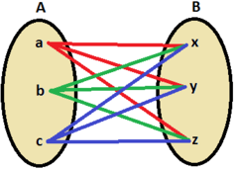
Producto cartesiano

Slide 33
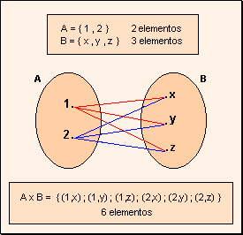
Producto cartesiano

Slide 34
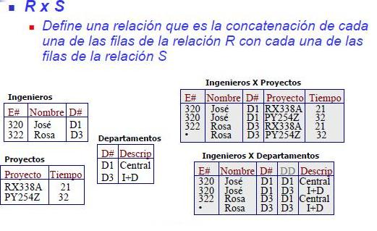
Producto cartesiano

Slide 35
Intersección.
En álgebra relacional la intersección de dos relaciones compatibles A y B A INTERSECCION B o A ∩ B
Produce el conjunto de todas las tuplas pertenecientes a A y B.
Al igual que en teoría de conjuntos el símbolo ∩ representa aquí
la intersección entre dos relaciones.
Contiene sólo los elementos que pertenecen tanto a A como a B Ejemplo:
Π(rut, vigencia)(dueño)∩ Π(rut, vigencia)(chofer)
Devuelve todos los dueños que también son choferes

Slide 36

Join o Reunión.
En álgebra relacional el JOIN entre el atributo X
de la relación A con el atributo Y de la relación B
produce el conjunto de todas las tuplast tal que t es
el encadenamiento de una tuplaa perteneciente
a A y una tuplab perteneciente a B que cumplen con
el predicado “A.X compB.Y es verdadero”
(siendo comp un operador relacional y los atributos
A.X y B.Y pertenecientes al mismo dominio).
Si el operador relacional “comp” es “=” entonces el
conjunto resultante es un EQUI-JOIN. Si se quita uno
de éstos (usando una proyección)
entonces el resultado es un JOIN-NATURAL.
Ejemplo:

Slide 37
División
En álgebra relacional el operador de división divide la relación A
con grado m + n por la relación B entregando como resultado
una relación con grado m. El atributo m + i de A y el atributo i
de B deben estar definidos dentro del mismo dominio.
Así el resultado de A DIVIDIDO POR B o A / B
Selecciona todos los autos a cuyos choferes les caduca la licencia el 01/01/1999

Slide 38
